Slide 1
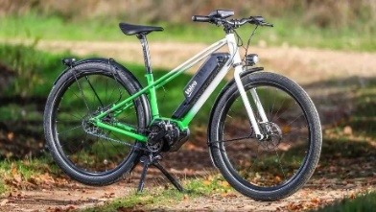
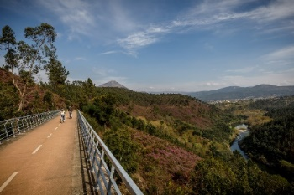
Designação do projeto | GREEN BIKERS Código do projeto | NORTE-06-38D7-FEDER-000615
Objetivo principal| REFORÇAR A COMPETITIVIDADE DA EMPRESA
Região de intervenção | NORTE
Entidade beneficiária | CELOBIKE - UNIPESSOAL, LDA
Data de aprovação | 19-05-2022
Data de início | 29-07-2022 Data de conclusão | 29-06-2023
Custo total elegível |190.820,06 EUR
Apoio financeiro da União Europeia | FEDER – 104.951,04 EUR
Objetivo Temático
“Promover a sustentabilidade e a qualidade do emprego e apoiar a mobilidade dos trabalhadores (FEDER)”
Descrição da Operação
O projeto atingiu os objetivos operacionais propostos que consistiam na promoção da mobilidade verde através do aluguer de bicicletas e trotinetes 100% elétricas ao turista e levando-o a conhecer o património natural da região de Basto.
Atividades apoiadas:
Aquisição de bicicletas e trotinetes 100% elétricas
Aquisição de equipamento informático
Criação de um website
Criação de um espaço de briefing.

